Slide 1
Yksikkötestaus

Slide 2
Testaus
Testauksen tavoitteena on löytää virheitä.
Täydellisen kattava testaus ei ole mahdollista.
Kompleksisuus ja virheet eivät jakaudu tasaisesti.
Testausta voidaan tehdä joko automatisoidusti tai manuaalisesti.
Testausta tehdään tyypillisesti useilla eri tasoilla:
yksikkötestaus
integraatiotestaus
järjestelmätestaus
hyväksymistestaus
Testejä lisätään jatkuvasti kehitystyön yhteydessä ja niitä suoritetaan uudelleen
regressiotestaus
Notes:
Yksikkötestaus
Lähdekoodin tasolla yksittäisten osien testaamista.
Yksikkötesteillä varmistetaan, että ohjelman pienimmät osat toimivat odotetulla tavalla, ja että mahdolliset virhetilanteet on niiden osalta ennakoitu.
Integraatiotestaus
Komponenttien/ rajapintojen välisten yhteyksien testaamista.
Paljastaa viat rajapinnoissa ja moduulien vuorovaikutuksessa.
Järjestelmä- ja järjestelmäintegraatiotestaus
Testataan kokonaan integroitua järjestelmää vahvistaakseen, että se vastaa vaatimuksia.
Varmistetaan että järjestelmä on integroitu ulkopuolisten tai kolmannen osapuolen järjestelmien kanssa niin, että ne vastaavat järjestelmävaatimuksia
Hyväksymistestaus
Ohjelmiston laadun varmistaminen.
Täyttääkö ohjelmisto vaatimukset asiakkaan näkökulmasta.

Slide 3
Testaus ohjelmointikursseilla tähän asti
Tähän mennessä olette varmasti testanneet ohjelmianne suorittamalla koodia ja antamalla sovellukselle erilaisia syötteitä.
Vastaavasti Viope testaa sovelluksia suorittamalla niitä, antamalla erilaisia syötteitä ja vertailemalla ohjelmien tulosteita.
Ohjelman käyttöliittymän kautta testaaminen on työlästä ja monimutkaisten sovellusten kanssa kattava testaus on hyvin haastavaa:
Jokaista testattavaa tapausta varten täytyy ohjelma esim. suorittaa "kokonaan"
Maksutapahtuman testaamiseksi sinun tulee kirjautua sisään palveluun, lisätä tuote ostoskoriin, valita maksu- ja toimitustapa, syöttää osoitetiedot jne.
Olette mahdollisesti myös koodanneet erilaisia main-metodeja, joiden avulla testataan tiettyjä metodeja ohjelmallisesti
hyvä ratkaisu, mutta tulosteet täytyy silti käydä manuaalisesti läpi

Slide 4
Testauksen tasot
Miten testaamme jatkossa paremmin/laajemmin/helpommin/…?

Slide 5
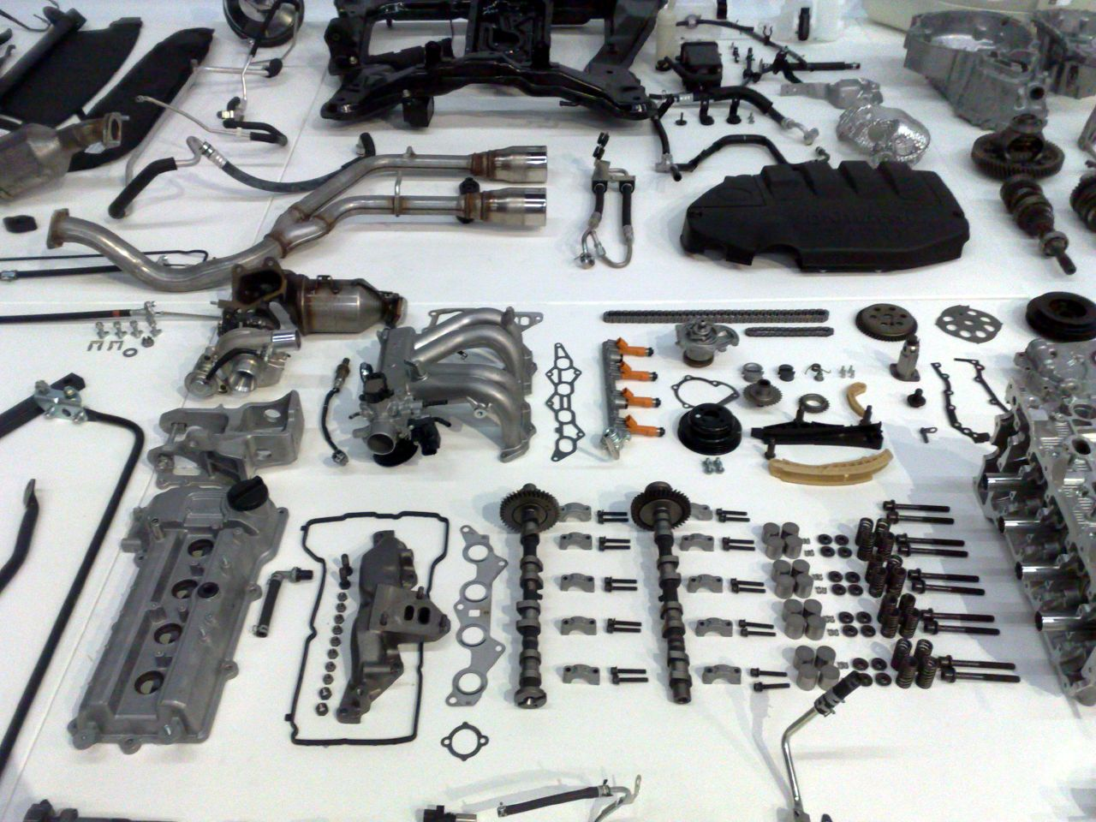
Yksikkötestaus
"Car parts" flickr photo by davesandford https://flickr.com/photos/davesandford/3185653878 shared under a Creative Commons (BY-NC) license
Notes:
Testausta helpottaa, jos testattava kokonaisuus on purettavissa pieniksi, erikseen testattaviksi osakokonaisuuksiksi

Slide 6
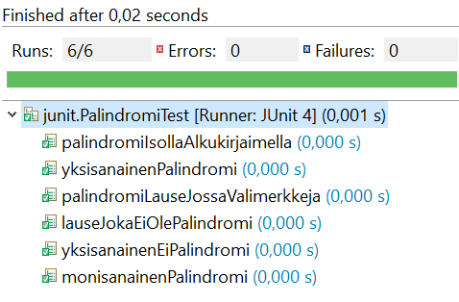
Yksikkötestaus
Testaustapa, jossa yksittäisille, hyvin pienille ohjelman osille kirjoitetaan erillisiä testejä.
Testit suoritetaan tyypillisesti automaattisesti ja testien suorituksesta muodostetaan helppolukuinen raportti.
Samoja luokkia ja metodeja testataan tyypillisesti lukuisilla erilaisilla syötteillä.

Slide 7
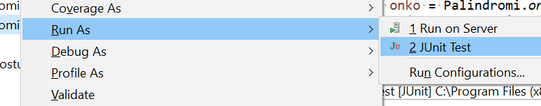
JUnit
JUnit on yksikkötestauskirjasto, josta on muodostunut de facto –standardi Javan yksikkötestaukseen
JUnit perustuu testiluokkiin, joihin kirjoitetaan testimetodeita:
yksi tai useita testiluokkia voidaan suorittaa kerralla
jokaisen testimetodin suorituksesta saadaan joko onnistunut tai epäonnistunut tulos
JUnit-testejä voidaan ajaa monilla eri tavoilla, mm. Eclipsestä löytyy ominaisuudet JUnit-testien ajoon ja raportointiin
JUnit-kirjaston nykyinen versio on 5 (Jupiter). Vanhat versiot ovat samankaltaisia, mutta annotaatiot ovat erinimisiä ja eri paketeissa.

Slide 8
Testiluokat
Testiluokkien nimet alkavat tyypillisesti sen luokan nimellä, jota on tarkoitus testata ja päättyvät sanaan "Test"
Testeissä suoritettaviin metodeihin lisätään JUnit-kirjaston annotaatiot:
@Test –yksittäinen testitapaus
@BeforeEach –suoritetaan ennen jokaista testitapausta
@AfterEach –suoritetaan jokaisen testitapauksen jälkeen
@BeforeClass –suoritetaan ennen luokan ensimmäistä testiä
@AfterClass –suoritetaan kun kaikki testitapaukset on käyty läpi
import org.junit.jupiter.api.Test;
public class MyClassTest {
@Test
public void testMethod1() {
// Täällä suoritetaan testi 1
}
@Test
public void testMethod2() {
// Täällä suoritetaan testi 2
}
// ...
}

Slide 9
Assertiot
@Test
public void testSumOfIntegers() {
int summa = 3 + 2 + 1;
assertEquals(6, summa);
}
@Test
public void testHelloLength() {
assertEquals(5, "Hello".length());
}
@Test
public void testStringReplace() {
String teksti = "Hello World!";
String muutettu = teksti.replace("World", "JUnit");
assertEquals("Hello JUnit!", muutettu);
}
JUnit-kirjastossa on assert-metodeja, joiden avulla tarkastetaan, että testattava koodi toimii oikein
assertEquals tarkastaa, että sille annetut arvot ovat samat.
Ensimmäisenä parametrina annetaan tunnettu "oikea vastaus"
Toisena parametrina annetaan testattava arvo
Jos arvot eivät täsmää, kyseinen testi merkitään epäonnistuneeksi

Slide 10
Demo
Testiluokan luominen, annotaatiot, testimetodit, assertiot ja testin suorittaminen
Katso video: https://video.haaga-helia.fi/media/t/0_pl76xbuy

Slide 11
Testien sijainti ja rakenne
Testiluokat sijaitsevat usein src/test/java –lähdekoodihakemistossa
Tällöin tuotantokoodi sijaitsee hakemistossa src/main/java
Yksikkötestiluokat sijaitsevat tyypillisesti samannimisissä paketeissa kuin niillä testattavat luokat
Yksi testiluokka testaa tyypillisesti vain yhtä luokkaa
Kukin testiluokka sisältää tyypillisesti lukuisia erilaisia testitapauksia (@Test-metodeita)
Kukin testitapaus sisältää vähintään yhden assertion

Slide 12
Assert-metodeita (org.junit.jupiter.api.Assertions.*)
assertEquals(a, b)
a ja b ovat "samat" (equals-metodilla)
assertTrue(a)
a on oltava true
assertFalse(a)
a on oltava false
assertNull(a)
a on oltava null-viittaus
assertNotNull(a)
a ei saa olla null-viittaus
+ monia muita: https://junit.org/junit5/docs/5.0.1/api/org/junit/jupiter/api/Assertions.html

Slide 13
Demo
Laskuri-luokan toteutus ja testaus
Video 1: https://video.haaga-helia.fi/media/t/0_1gkcscbe
Video 2: https://video.haaga-helia.fi/media/t/0_poklvdms

Slide 14
Toisen luokan testaaminen
public class LaskuriTest {
private Laskuri laskuri;
@Before
public void setUp() {
laskuri = new Laskuri();
}
@Test
public void yhdenLuvunSumma() {
int[] numerot = new int[] { 12 };
int summa = laskuri.summa(numerot);
assertEquals(12, summa);
}
@Test
public void useanLuvunSumma() {
int[] numerot = new int[] { 12, 34 };
int summa = laskuri.summa(numerot);
assertEquals(46, summa);
}
@Test
public void tyhjanTaulukonSumma() {
int[] numerot = new int[] {};
int summa = laskuri.summa(numerot);
assertEquals(0, summa);
}
@Test
public void negatiivisetLuvutSummassa() {
int[] numerot = new int[] {1, 2, -3, -4};
int summa = laskuri.summa(numerot);
assertEquals(-4, summa);
}
}
Testin alustus
Tuloksen tarkastus
public class Laskuri {
public int summa(int[] luvut) {
int yhteensa = 0;
for (int luku : luvut) {
yhteensa += luku;
}
return yhteensa;
}
}
Testattava luokka

Slide 15
Mitä on yleisesti hyvä testata?
Odotetusti toimivat arvot
Loogisesti virheelliset arvot
Tyhjät arvot
Tyhjät listat, taulukot, merkkijonot…
Raja-arvot
Sallittujen rajojen sisällä olevia arvoja
Sallitut maksimi- ja minimiarvot
Liian pienet, suuret, lyhyet tai pitkät arvot
Null-arvot
Olioviittauksen sijasta annetaankin null
Erikoistapaukset
Erikoismerkit + skandit (å, ä, ö)
Positiivinen ja negatiivinen "ääretön"

Slide 16
Testivetoinen kehitys (test-driven development)
Ohjelmistokehitysprosessi, jossa edetään hyvin lyhyissä testauksen ja toteutuksen sykleissä.
Palaute kirjoitetun koodin toimivuudesta saadaan hyvin pian, minkä vuoksi virheiden löytäminen on usein hyvin helppoa ja nopeaa.
Ensin koodataan testi, minkä jälkeen koodataan vain sen verran koodia, että testi menee läpi ja toistetaan, kunnes haluttu toiminnallisuus on saavutettu.
Koodia voidaan refaktoroida ilman huolta siitä, että koodin muokkaaminen aiheuttaisi uusia bugeja.

Slide 17
Edistynyttä sisältöä: testivetoisen kehityksen demo
Katso esimerkki videona osoitteessa:
https://video.haaga-helia.fi/media/t/0_m8y5zv8k

